Slide 1


Slide 2

Estadística
Variables Aleatorias: Conceptos básicos

Slide 3


Definición de Variable Aleatoria
Ejemplo
Supongamos que se realiza el siguiente experimento aleatorio: Arrojar tres veces al aire una moneda equilibrada
El espacio muestral de este experimento aleatorio esta compuesto por los siguientes resultados,
$$S=\left\{CCC,CCX,CXC,XCC,CXX,XCX,XXC,XXX\right\}$$
Y supongamos que queremos cuantificar la cantidad de caras que salen al realizar este experimento aleatorio, es decir estamos interesados en determinar cuantas veces sale cara,
$$X=Cantidad de Caras que salen al lanzar 3 veces una moneda al aire$$
$$Ω\left(X\right)=\left\{0,1,2,3\right\}$$

Slide 4
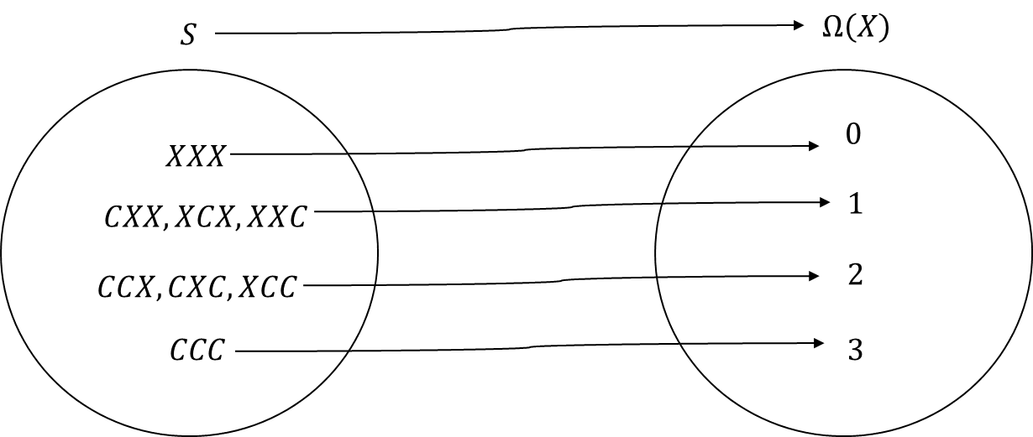

Definición de Variable Aleatoria
Ejemplo
Una variable aleatoria es una función o regla bien definida que asigna a cada elemento del espacio muestral 𝑺 un número real dentro del dominio 𝜴(𝑿)
$$X:S→Ω\left(X\right)$$

Slide 5
Variables Aleatorias
Clasificación
En función del dominio del Espacio Muestral las variables aleatorias se pueden clasificar en:
Variable Aleatoria Discreta
Espacio Muestral Finito
Espacio Muestral Infinito Numerable
Variable Aleatoria Continua
Espacio Muestral Infinito No Numerable
Notes:
El ejemplo precedente es de variable discreta. El Espacio Muestral es finito, el experimento aleatorio asume una cantidad finita de resultados.

Slide 6
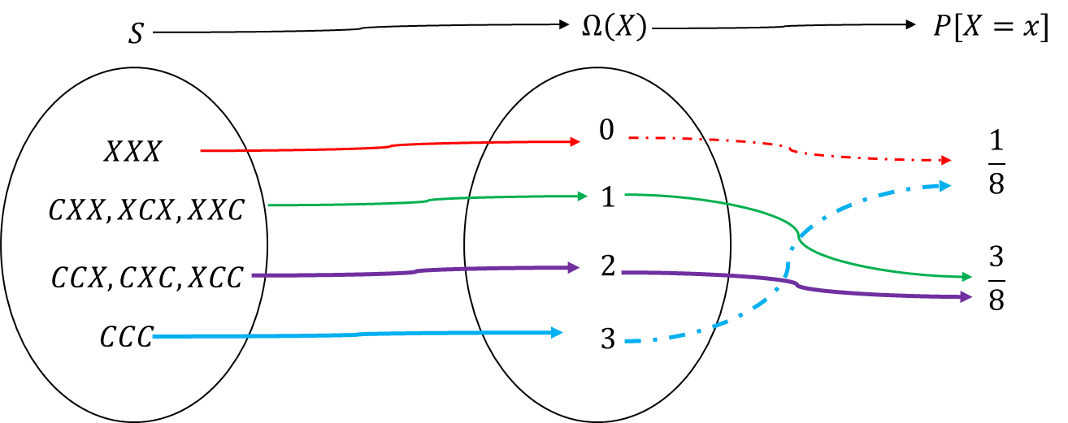
Variable Aleatoria Discreta
Concepto de Función de Probabilidad
A partir de los valores que asuma la variable aleatoria y los resultados posibles del Experimento Aleatorio, podemos definir probabilidades de ocurrencia asociadas con cada evento aleatorio.
Notes:
A cada valor que asume la variable aleatoria se le asignó un valor de probabilidad. Se entiende que cada valor que asume X representan eventos mutuamente excluyentes que forman un sistema exhaustivo. En el gráfico aparece una nueva función $P[X=x]$ la cual realiza el siguiente mapeo $P\left[X=x\right]:Ω\left(X\right)→(0,1)$

Slide 7
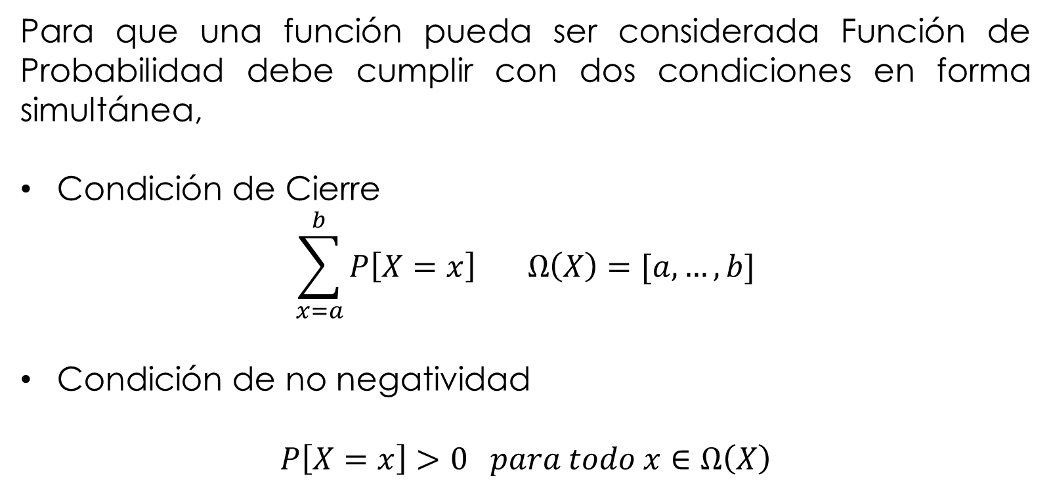
Variable Aleatoria Discreta
Condiciones para ser Función de Probabilidad
Para que una función pueda ser considerada Función de Probabilidad debe cumplir con dos condiciones en forma simultánea,
Condición de Cierre
$$\sum_{x=a}^{b}{P\left[X=x\right] Ω\left(X\right)=[a,…,b]}$$
Condición de no negatividad
$$P\left[X=x\right]>0 para todo x∈Ω\left(X\right)$$
Notes:
Es decir que a cada valor posible que asume la variable esta función le asigna un valor de probabilidad entre 0 y 1. A esta función se la denomina “Función de Probabilidad” o “Función Masa de Probabilidad”. En esta curso utilizaremos la primera forma de llamarla. Surge la siguiente pregunta, ¿Cualquier función puede ser considera “Función de Probabilidad”?
Condición de Cierre
Esta asociada en que los valores que asume la variable aleatoria son excluyentes y forma un sistema exhaustivo. En términos formales,
Condición de no negatividad
Esta asociado en que la imagen de esta función sea positiva. Es decir, se excluye la posibilidad del conjunto vacío.

Slide 8
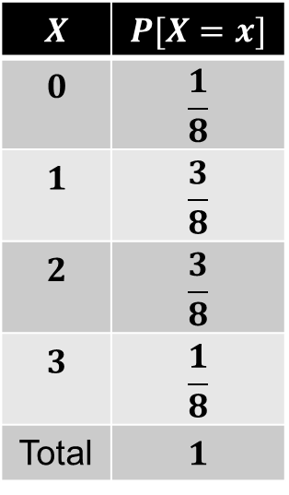
Variable Aleatoria Discreta
Distribución de Probabilidad
Los valores del tercer conjunto pueden agruparse en una tabla de probabilidades, también conocida como distribución de probabilidades. Este concepto es similar al de tabla de frecuencias. Es decir,
Notes:
Es decir, que a cada valor posible que asuma la variable se le asocia un valor de probabilidad. Se cumple la siguiente dupla (𝑿,𝑷[𝑿=𝒙])
Ahora bien, con esta distribución de probabilidades podría interesarnos calcular las siguientes medidas,
Función de Distribución
Función de Supervivencia
Esperanza Matemática
Varianza
Desvío Estándar
Mediana
Modo
Percentiles
Etc

Slide 9
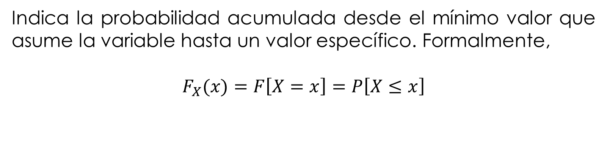
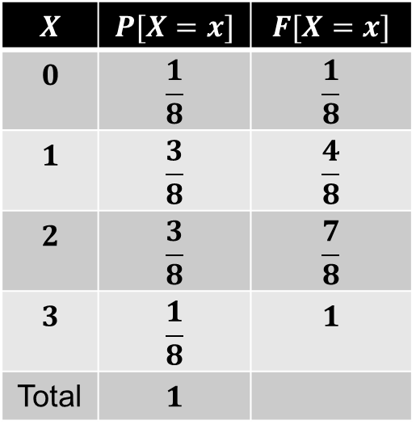
Variable Aleatoria Discreta
Función de Distribución
Indica la probabilidad acumulada desde el mínimo valor que asume la variable hasta un valor específico. Formalmente,
$$F_{X}(x)=F\left[X=x\right]=P\left[X≤x\right]$$
$$X$$ | $$P[X=x]$$ | $$F[X=x]$$
$$0$$ | $$\frac{1}{8}$$ | $$\frac{1}{8}$$
$$1$$ | $$\frac{3}{8}$$ | $$\frac{4}{8}$$
$$2$$ | $$\frac{3}{8}$$ | $$\frac{7}{8}$$
$$3$$ | $$\frac{1}{8}$$ | $$1$$
Total | $$1$$
Notes:
Esta función es análoga a la Frecuencia Relativa Acumulada en Estadística Descriptiva.
Cuando trabajamos con una distribución de probabilidad tabular (tabla) debemos agregar una columna más.

Slide 10
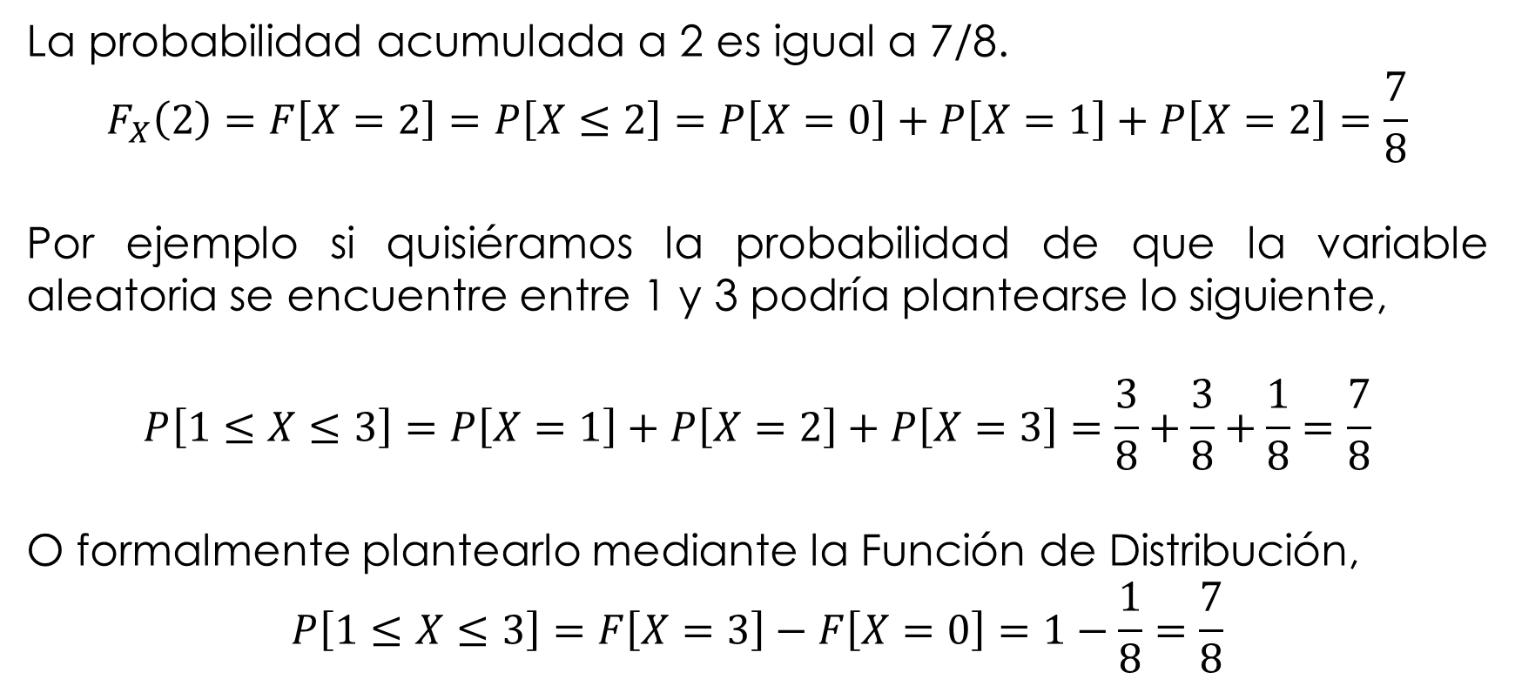
Variable Aleatoria Discreta
Función de Distribución
La probabilidad acumulada a 2 es igual a 7/8.
$$F_{X}\left(2\right)=F\left[X=2\right]=P\left[X≤2\right]=P\left[X=0\right]+P\left[X=1\right]+P\left[X=2\right]=\frac{7}{8}$$
Por ejemplo si quisiéramos la probabilidad de que la variable aleatoria se encuentre entre 1 y 3 podría plantearse lo siguiente,
$$P\left[1≤X≤3\right]=P\left[X=1\right]+P\left[X=2\right]+P\left[X=3\right]=\frac{3}{8}+\frac{3}{8}+\frac{1}{8}=\frac{7}{8}$$
O formalmente plantearlo mediante la Función de Distribución,
$$P\left[1≤X≤3\right]=F\left[X=3\right]−F\left[X=0\right]=1−\frac{1}{8}=\frac{7}{8}$$
Notes:
La Función de Distribución nos servirá además para calcular Percentiles entre otras cuestiones.

Slide 11
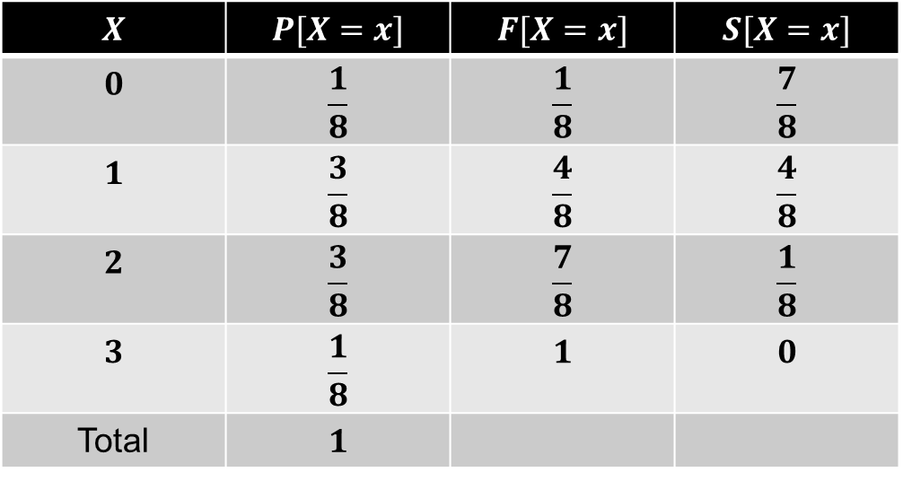

Variable Aleatoria Discreta
Función de Supervivencia
Indica la probabilidad acumulada a partir del valor siguiente evaluado en la función. Formalmente,
$$S_{X}(x)=S\left[X=x\right]=P\left[X>x\right]$$
$$S_{X}\left(x\right)=1−F_{X}\left(x\right)⇒P\left[X≤x\right]+P\left[X>x\right]=1$$
Notes:
Esta función es análoga al Complemento de la Frecuencia Relativa Acumulada en Estadística Descriptiva.

Slide 12
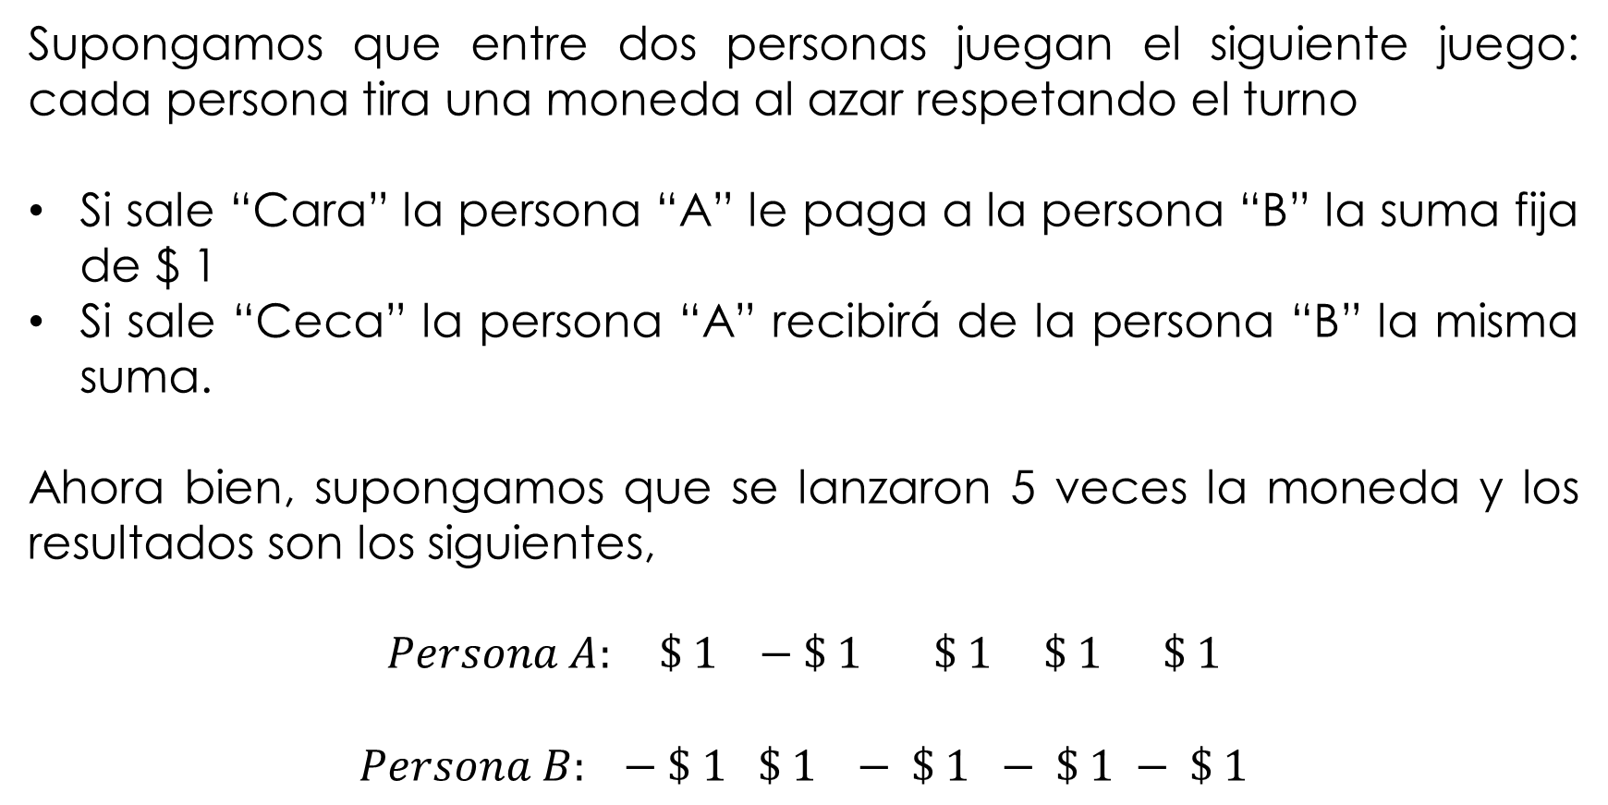
Variable Aleatoria Discreta
Esperanza Matemática
Supongamos que entre dos personas juegan el siguiente juego: cada persona tira una moneda al azar respetando el turno
Si sale “Cara” la persona “A” le paga a la persona “B” la suma fija de $ 1
Si sale “Ceca” la persona “A” recibirá de la persona “B” la misma suma.
Ahora bien, supongamos que se lanzaron 5 veces la moneda y los resultados son los siguientes,
$$Persona A: \$ 1 −\$ 1 \$ 1 \$ 1 \$ 1$$
$$Persona B: − \$ 1 \$ 1 − \$ 1 − \$ 1 − \$ 1$$
Notes:
Este concepto está vinculado fuertemente a los inicios de los juegos de azar.
Pareciera que la persona “A” de las 5 tiradas ha recibido una suma acumulada de $ 4.

Slide 13
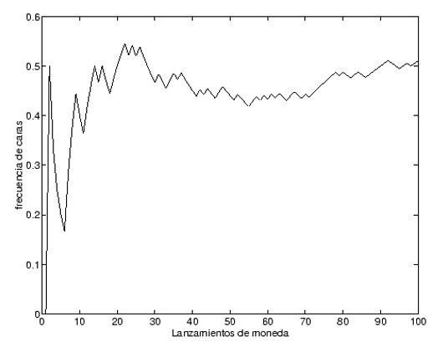
Variable Aleatoria Discreta
Esperanza Matemática
Lo que se observaría es que de 100 tiradas en aproximadamente la mitad de las veces la moneda tendería a las dos caras. Es decir, habría aproximadamente un 50% de probabilidad de que salga tanto cara como cruz → Principio de Estabilidad de la Frecuencia Relativa
Notes:
¿Qué ocurriría si se repite este juego 100?, ¿Qué ocurriría si se repite este juego 10.000?, Y si, se repite un millón de veces?

Slide 14
Variable Aleatoria Discreta
Esperanza Matemática
Lo que se observaría es que de 100 tiradas en aproximadamente la mitad de las veces la moneda tendería a las dos caras. Es decir, habría aproximadamente un 50% de probabilidad de que salga tanto cara como cruz → Principio de Estabilidad de la Frecuencia Relativa
Notes:
¿Qué ocurriría si se repite este juego 100?, ¿Qué ocurriría si se repite este juego 10.000?, Y si, se repite un millón de veces?
La Esperanza Matemática o Valor Esperado de la Variable Aleatoria es un concepto vinculado en un marco ideal de repetición al infinito del experimento aleatorio.
Se dice que la Esperanza Matemática “es aquel valor que se espera obtener si se repite el experimento una gran cantidad de veces”. Ahora bien, ¿Qué se entiende por “gran cantidad de veces”?

Slide 15
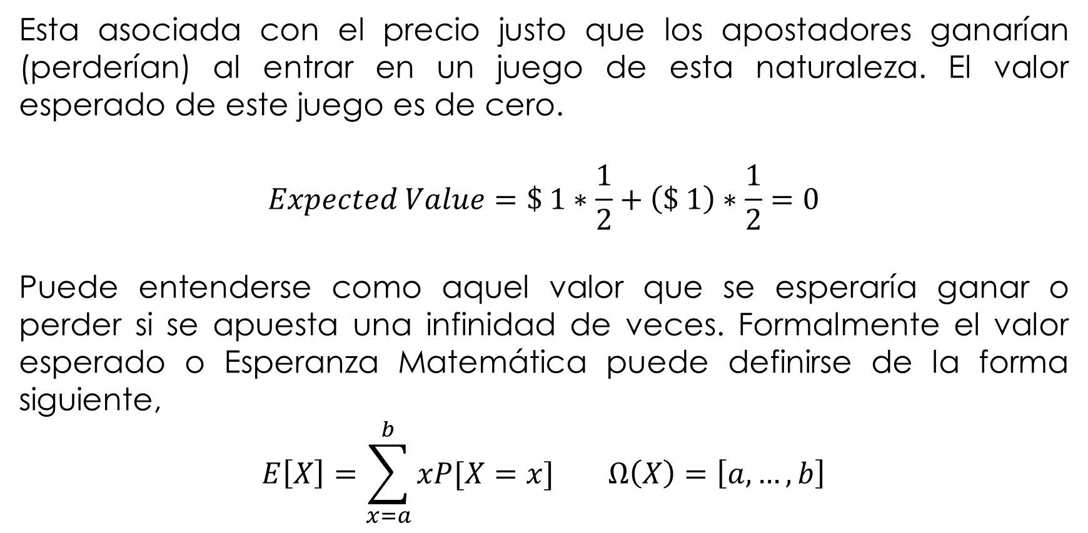
Variable Aleatoria Discreta
Esperanza Matemática
Esta asociada con el precio justo que los apostadores ganarían (perderían) al entrar en un juego de esta naturaleza. El valor esperado de este juego es de cero.
$$Expected Value=\$ 1∗\frac{1}{2}+\left(\$ 1\right)∗\frac{1}{2}=0$$
Puede entenderse como aquel valor que se esperaría ganar o perder si se apuesta una infinidad de veces. Formalmente el valor esperado o Esperanza Matemática puede definirse de la forma siguiente,
$$E\left[X\right]=\sum_{x=a}^{b}{xP[X=x]} Ω\left(X\right)=\left[a,…,b\right]$$
Notes:
Buscar en Internet sobre la Ruina del Apostador y su vinculación con las apuestas en los Casinos.
La Esperanza Matemática resulta de ponderar cada valor posible que pueda asumir la variable por su correspondiente probabilidad y sumarla en todo su dominio. Esta fórmula es similar a la media aritmética simple cuando la calculábamos con la frecuencia relativa simple. En términos formales,

Slide 16
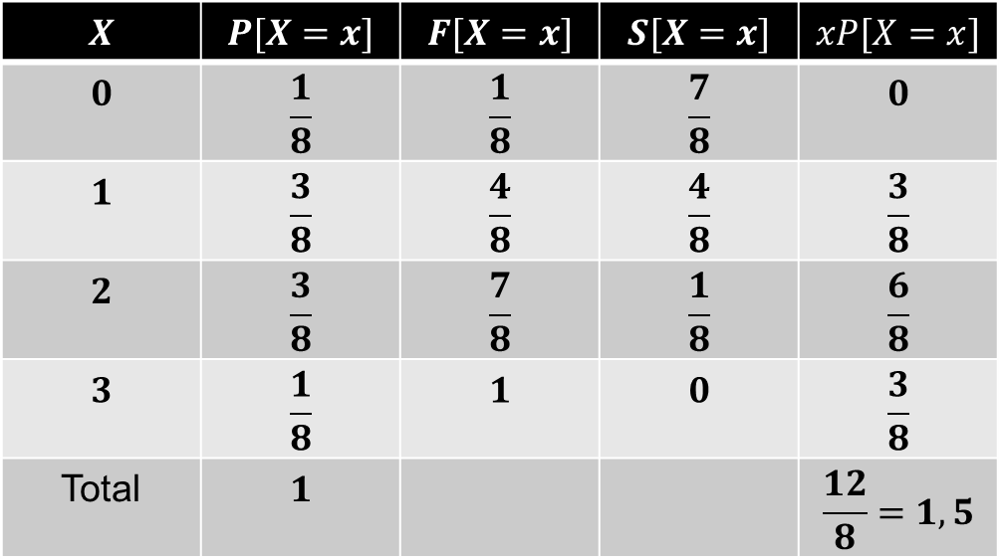
Variable Aleatoria Discreta
Esperanza Matemática
En nuestro ejemplo deberíamos incorporar una columna más para representar el producto de cada valor posible y su función de probabilidad. Es decir,
Notes:
La Esperanza Matemática de este experimento aleatorio que consistió en arroja al aire tres veces una moneda al azar es de $E\left[X\right]=1,5 caras$.
Ahora bien, ¿es posible que la cantidad de caras no sea un valor de los posibles que pueda asumir la variable?

Slide 17
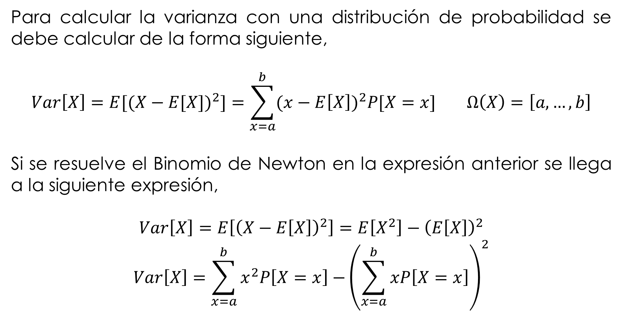
Variable Aleatoria Discreta
Varianza
Para calcular la varianza con una distribución de probabilidad se debe calcular de la forma siguiente,
$$Var\left[X\right]=E[{(X−E[X])}^{2}]=\sum_{x=a}^{b}{{(x−E\left[X\right])}^{2}P[X=x]} Ω\left(X\right)=\left[a,…,b\right]$$
Si se resuelve el Binomio de Newton en la expresión anterior se llega a la siguiente expresión,
$$Var\left[X\right]=E\left[{\left(X−E\left[X\right]\right)}^{2}\right]=E\left[X^{2}\right]−{\left(E\left[X\right]\right)}^{2}$$
$$Var\left[X\right]=\sum_{x=a}^{b}{x^{2}P\left[X=x\right]−}{\left(\sum_{x=a}^{b}{xP\left[X=x\right]}\right)}^{2}$$
Notes:
El segundo término lo tenemos, dado que es la Esperanza Matemática. El primer término se puede calcular con la tabla de probabilidad agregando una columna más.
Tarea: Calcular Varianza, Desvío Estándar y Coeficiente de Variación.

Slide 18
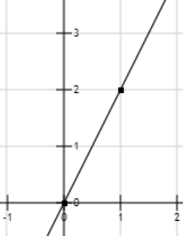
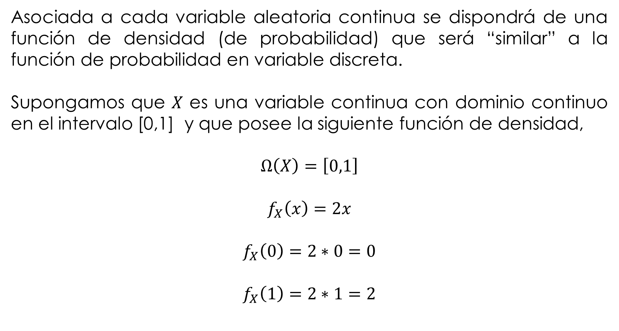
Variable Aleatoria Continua
Definición de Función de Densidad
Asociada a cada variable aleatoria continua se dispondrá de una función de densidad (de probabilidad) que será “similar” a la función de probabilidad en variable discreta.
Supongamos que 𝑋 es una variable continua con dominio continuo en el intervalo [0,1] y que posee la siguiente función de densidad,
$$Ω\left(X\right)=\left[0,1\right]$$
$$f_{X}\left(x\right)=2x$$
$$f_{X}\left(0\right)=2∗0=0$$
$$f_{X}\left(1\right)=2∗1=2$$
Notes:
Entonces la imagen de esta función no nos devuelve un valor de probabilidad. (Diferencia importante con una variable discreta!!!!)
¿Cómo podemos calcular probabilidades? ¿Qué se les ocurre?

Slide 19
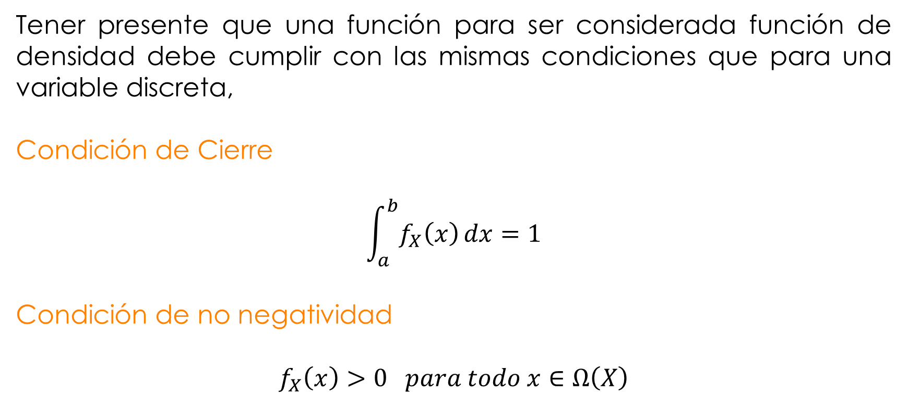
Variable Aleatoria Continua
Condiciones para ser Función de Densidad
Tener presente que una función para ser considerada función de densidad debe cumplir con las mismas condiciones que para una variable discreta,
Condición de Cierre
$$\int_{a}^{b}{f_{X}\left(x\right)}dx=1$$
Condición de no negatividad
$$f_{X}\left(x\right)>0 para todo x∈Ω\left(X\right)$$
Notes:
Cierre
Esta asociada en que los valores que asume la variable aleatoria son excluyentes y forma un sistema exhaustivo. En términos formales,
No Negatividad
Esta asociado en que la imagen de esta función sea positiva. Es decir, se excluye la posibilidad del conjunto vacío.

Slide 20
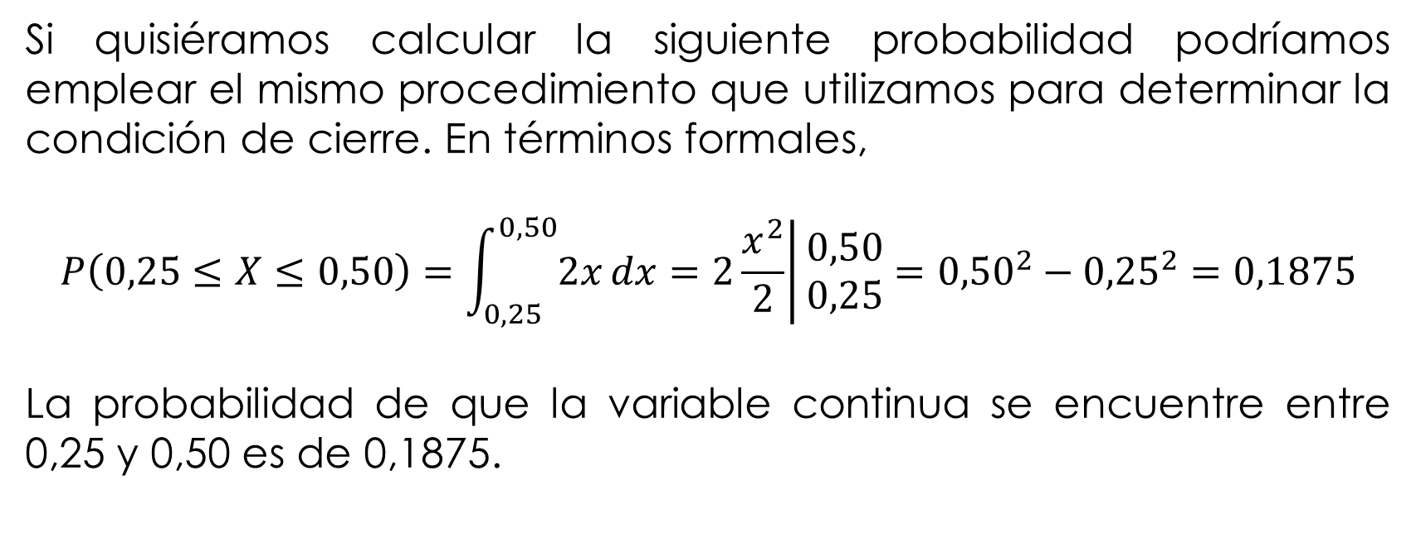
Variable Aleatoria Continua
Calcular Probabilidades
Si quisiéramos calcular la siguiente probabilidad podríamos emplear el mismo procedimiento que utilizamos para determinar la condición de cierre. En términos formales,
$$P\left(0,25≤X≤0,50\right)=\int_{0,25}^{0,50}{2x}dx=\left.2\frac{x^{2}}{2}\right|\begin{matrix}0,50 \\ 0,25\end{matrix}={0,50}^{2}−{0,25}^{2}=0,1875$$
La probabilidad de que la variable continua se encuentre entre 0,25 y 0,50 es de 0,1875.
Notes:
La función de densidad $f_{X}\left(x\right)=2x$ cumple con la condición de cierre.

Slide 21
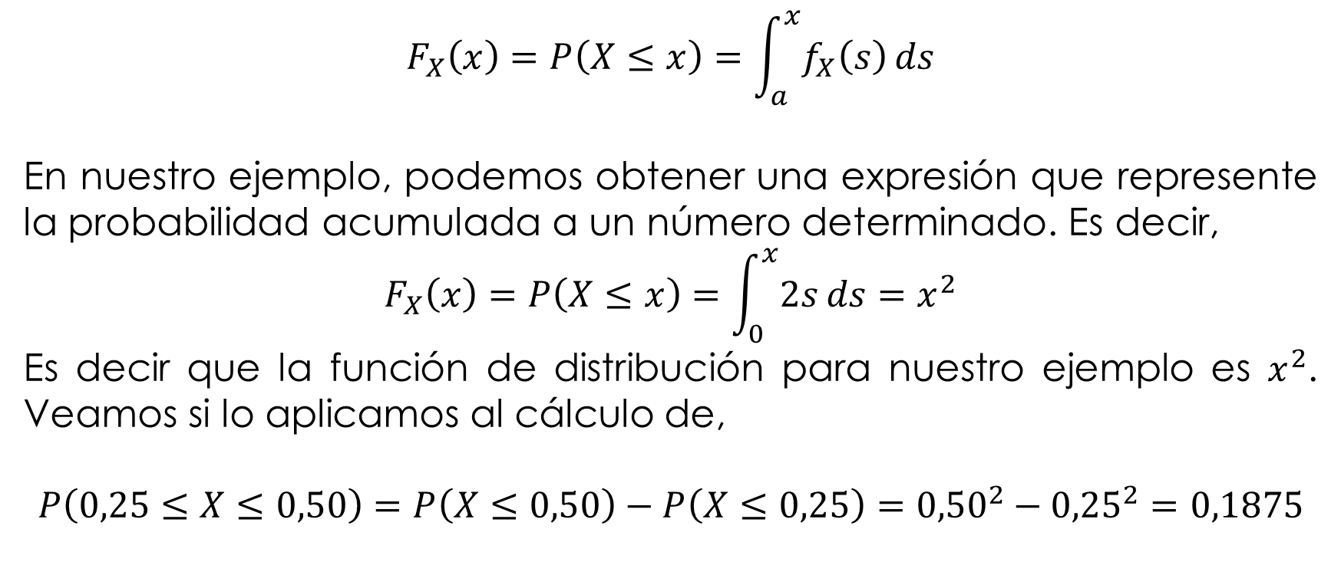
Variable Aleatoria Continua
Función de Distribución
$$F_{X}\left(x\right)=P\left(X≤x\right)=\int_{a}^{x}{f_{X}\left(s\right)}ds$$
En nuestro ejemplo, podemos obtener una expresión que represente la probabilidad acumulada a un número determinado. Es decir,
$$F_{X}\left(x\right)=P\left(X≤x\right)=\int_{0}^{x}{2s}ds=x^{2}$$
Es decir que la función de distribución para nuestro ejemplo es $x^{2}$. Veamos si lo aplicamos al cálculo de,
$$P\left(0,25≤X≤0,50\right)=P\left(X≤0,50\right)−P\left(X≤0,25\right)={0,50}^{2}−{0,25}^{2}=0,1875$$
Notes:
Ahora bien, se podría haber arribado al mismo resultado si hubiésemos empleado el concepto de Función de Distribución en una variable continua.

Slide 22
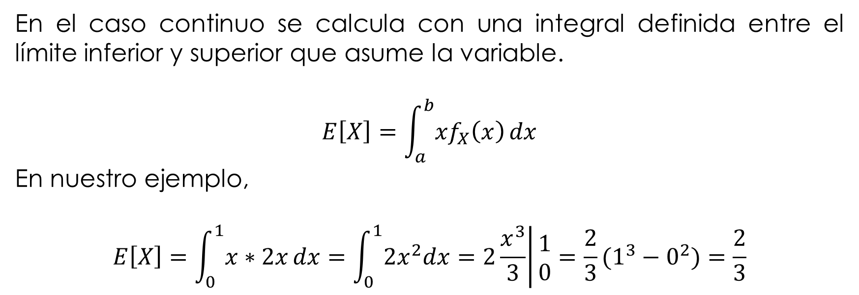
Variable Aleatoria Continua
Esperanza Matemática
En el caso continuo se calcula con una integral definida entre el límite inferior y superior que asume la variable.
$$E\left[X\right]=\int_{a}^{b}{{xf}_{X}\left(x\right)}dx$$
En nuestro ejemplo,
$$E\left[X\right]=\int_{0}^{1}{x∗2x}dx=\int_{0}^{1}{2x^{2}dx}=\left.2\frac{x^{3}}{3}\right|\begin{matrix}1 \\ 0\end{matrix}={\frac{2}{3}(1}^{3}−0^{2})=\frac{2}{3}$$
Notes:
Es decir que el valor esperado en este ejemplo es de $\frac{2}{3}$.

Slide 23
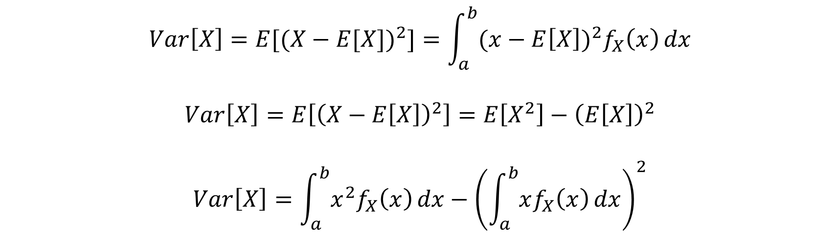
Variable Aleatoria Continua
Varianza
$$Var\left[X\right]=E[{(X−E[X])}^{2}]=\int_{a}^{b}{{(x−E\left[X\right])}^{2}f_{X}\left(x\right)}dx$$
$$Var\left[X\right]=E\left[{\left(X−E\left[X\right]\right)}^{2}\right]=E\left[X^{2}\right]−{\left(E\left[X\right]\right)}^{2}$$
$$Var\left[X\right]=\int_{a}^{b}{x^{2}f_{X}\left(x\right)}dx−{\left(\int_{a}^{b}{xf_{X}\left(x\right)}dx\right)}^{2}$$
Notes:
El segundo término lo tenemos, dado que es la Esperanza Matemática.
El primer término se puede calcular con la tabla de probabilidad agregando una columna más.

Slide 24
Muchas gracias.
www.austral.edu.ar

